Slide 1
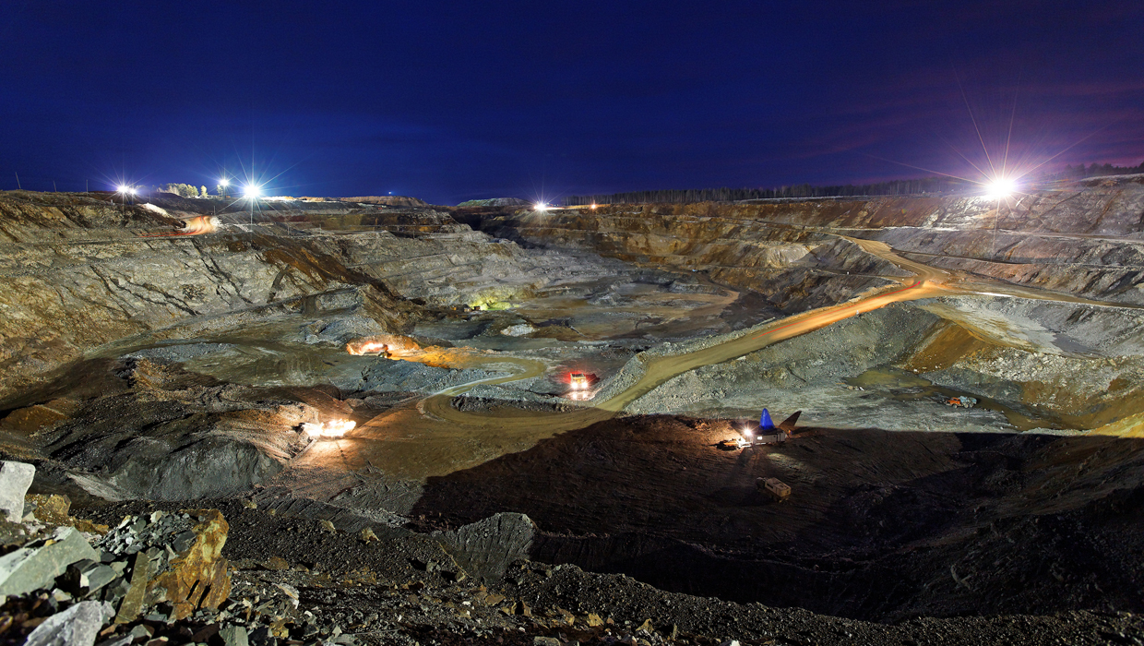
Решения фирмы «1С» для автоматизации планирования и учета угледобывающих компаний

Slide 2
Учет по МСФО

Slide 3
МСФО
1С:ERP. Управление холдингом обеспечивает автоматизацию процесса учета по МСФО, с подготовкой индивидуальной и консолидированной отчетности.
Задачи подсистемы «Учет по МСФО»
Поддержка трансформационной и транзакционной модели учета (в первом случае учет ведется во внешних базах, во втором в единой базе)
Поддержка трансформационных корректировок по областям параллельной оценки
Инструменты автоматизации быстрого закрытия, позволяющие использовать незакрытые данные РСБУ
Инструменты сверки и урегулирования внутригрупповых операций
Автоматизированное проведение консолидационных процедур
Подготовка индивидуальной и консолидированной отчетности МСФО
1

Slide 4
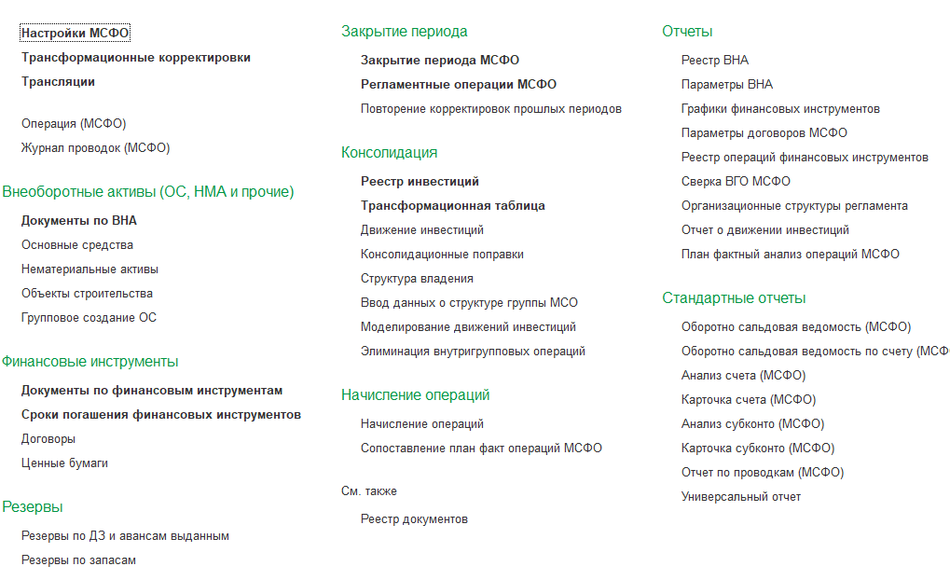
МСФО
Расчет себестоимости и финансового результата
Трансляция данных из РСБУ
Параллельный учет ВНА
Параллельный учет ФИ
Консолидация периметра, ВГО, Элиминация НРП
Параллельный учет резервов
Комплект отчётности

Slide 5
МСФО
1С:ERP. Управление холдингом продукт с единым информационным полем
Учет по РСБУ
Аналитический учет
Учет по МСФО
При проведении документов РСБУ одновременно создаются проводки в МСФО
Единые аналитические справочники для всех видов учета
Учет по подразделениям и направлением деятельности в МСФО

Slide 6
МСФО – Трансляция данных

Slide 7
МСФО Способы отражения операций в учете МСФО
Общества, ведущие учет в
1C: Управление Холдингом ERP
Общества, ведущие учет в других программных продуктах
Формы сбора данных
(ОСВ, Trial balance)
Проводки регламентированного учета
Трансляция
Трансформация
Параллельный учет
Проводки МСФО
Отчетность МСФО
(ОСВ, Trial balance)
Документы РСБУ
Документы МСФО
Данные регистров оперативного учета
Корректируют показатели (строки ОСВ)
Трансформационные поправки МСФО
Проводки МСФО по шаблону
Документы МСФО
Notes:
В УХ поддерживается комбинация трансформационной и транзакционной моделей
Если дочерние компании используют разные программы учета – то трансфрамционная через формы сбора данных
Если единый план счетов , частая подготовка отчётности и много различий то транзакционна модель обоснована
+ есь возможность раскрутить данные до первоисточника

Slide 8
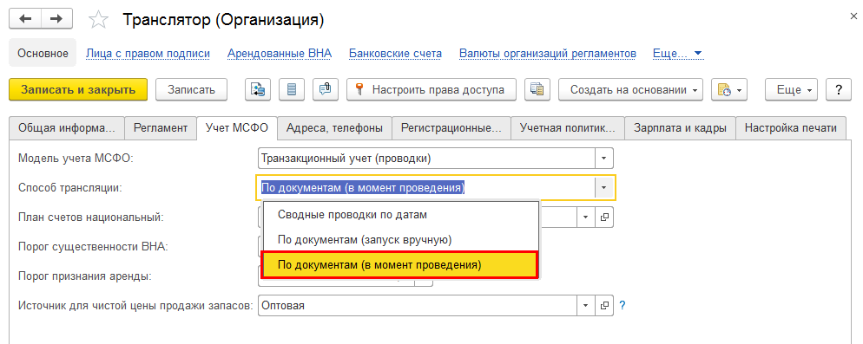
МСФО Проводки МСФО могут формироваться по шаблону в момент проведения документа РСБУ
Один документ «Трансляция» переносит в МСФО все проводки за выбранный период
Каждый документ РСБУ в момент его проведения переносится в МСФО отдельным документом «Трансляция»
Если в момент проведения документа РСБУ в МСФО период уже закрыт, документ РСБУ отражается в МСФО следующим открытым периодом

Slide 9
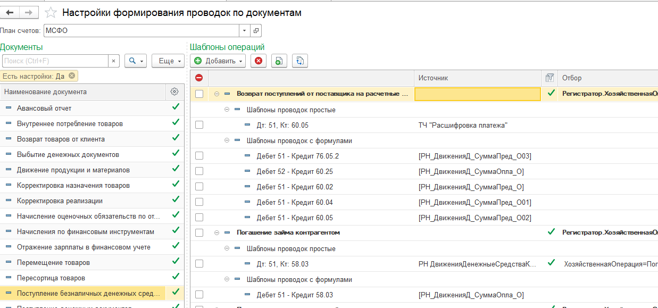
МСФО Проводки МСФО могут формироваться по шаблону в момент проведения документа РСБУ
Для параллельного учёта возможно создание дополнительных проводок по выбранному плану счетов при проведении первичного документа.
Источники данных для формирования проводок :
Реквизиты шапки
Реквизиты табличных частей документа
Записи регистров

Slide 10
МСФО Проводки МСФО могут формироваться по шаблону в момент проведения документа РСБУ
В момент проведения документов РСБУ можно формировать трансформационные корректировки «на лету»
Проведение документов регламентированного учета
Проводки МСФО
(Трансформационная корректировка по шаблону)
Источник данных для трансформационной корректировки – проводка регламентированного учета
Проводки МСФО
(документ «Трансляция»)

Slide 11
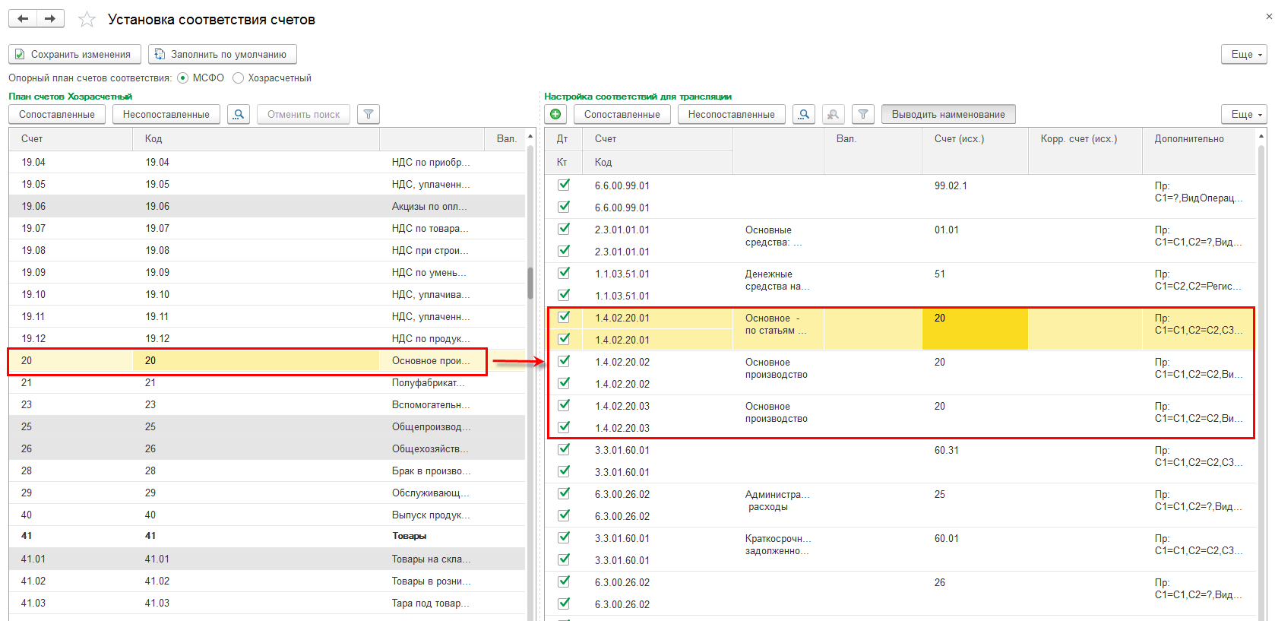
МСФО Проводки МСФО могут формироваться по шаблону в момент проведения документа РСБУ
Перед проведением трансляции данных необходимо установить соответствия между счетами РСБУ и МСФО
Для каждого счета РСБУ может быть установлено соответствие нескольким счетам МСФО с отбором по аналитике
Notes:
План счетов - не регулируемая часть – в системе рекомендация - 2 раздела - класса актива или обязательства и в каком разделе баланса или отчета о прибылях и убытках и два радела - соответствие счетам РСБУ

Slide 12
МСФО Выбор шаблона трансляции и направления трансляции РСБУ - МСФО
Регистр бухгалтерии – Регистр бухгалтерии
Показатели ОСВ – Показатели ОСВ
Используется для транзакционной модели учета, если учет РСБУ и МСФО ведется в одной базе либо для переноса данных из внешних информационных баз 1С
Используется в случае трансформационной модели учета и переносе данных РСБУ из других учетных систем (не 1С) в виде показателей

Slide 13
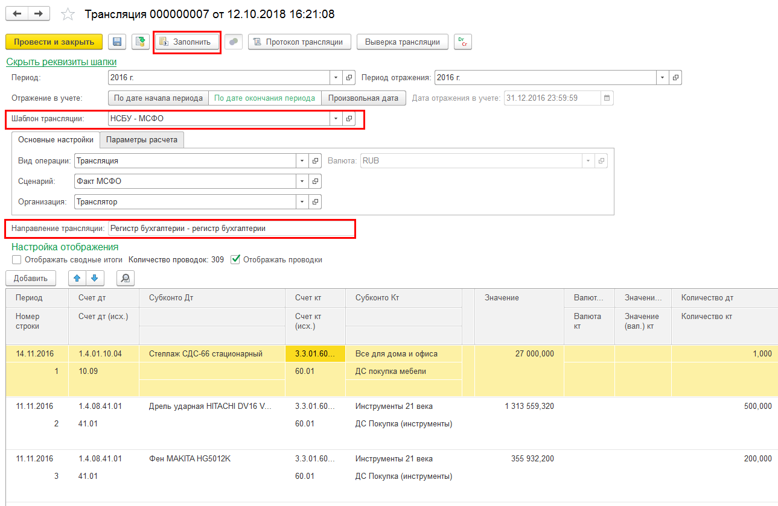
МСФО Трансляция по шаблону
Перенести в МСФО все проводки за выбранный период можно создав документ Трансляция (в случае выбора способа «Сводные проводки по датам»)
Документ заполняется автоматически. Необходимо выбрать шаблон трансляции, в котором определить «Направление трансляции»

Slide 14
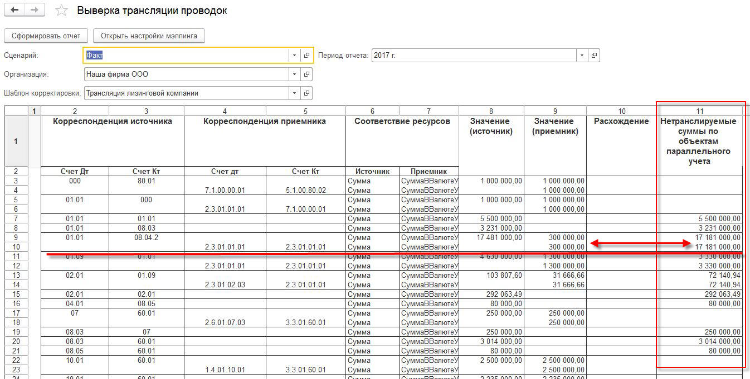
МСФО Выверка трансляции
После проведения документа Трансляция, необходимо проверить полноту переноса данных и отсутствие ошибок в настройки соответствий счетов при помощи отчета «Выверка трансляции»
Проводки с использованием элементов справочников ВНА по которым выбран вариант учета «Параллельный учет» не переносятся в МСФО документом Трансляция. Эти данные переносятся в МСФО документом «Ввод событий ВНА»
Notes:
Проводки с использованием элементов справочников Основные средства, Нематериальные активы, Объекты строительства по которым выбран

Slide 15
МСФО – Учет ВНА

Slide 16
МСФО Параллельный учет по выборочным объектам
В 1С: ERP.Управление холдингом реализовано 16 областей параллельной оценки.
Области параллельной оценки:
основные средства;
нематериальные активы;
активы, предназначенные для продажи;
кредиты и займы полученные;
займы выданные и депозиты;
векселя и другие финансовые инструменты, учитываемые по справедливой стоимости;
дебиторская задолженность;
лизинги выданный и полученный;
инвестиции;
резерв по неликвидным запасам;
резерв по сомнительным долгам;
начисления (accruals);
закрытие периода, включая расчет себестоимости, отложенных налогов, реформацию баланса.
Параллельный учет
Здания и сооружения
Машины и оборудование
Транспорт
Трансляция
Notes:
Области параллельной оценки:
учет внеоборотных активов
учет финансовых инструментов по амортизированной и справедливой стоимости, лизинг выданный и полученный
резервы по МПЗ и сомнительным долгам
приобретение и выбытие бизнеса
консолидационные корректировки и исключение ВГО

Slide 17
МСФО Возможности параллельного учета основных средств
Справедливая стоимость ВНА, ценность использования группы объектов
Информация о параметрах ВНА
Группировка расходов будущих периодов (РБП) по видам
Исходная информация для ввода
Пересчет амортизации пропорционально выработке
Корректировка финансового результата выбытия ОС
Перенос РБП в НМА, отнесение РБП на затраты
Автоматический расчет
Переоценка основных средств, обесценение
IAS 16
IAS 38
IAS 36, IAS 40
Notes:
Возможности:
В качестве первоначальной стоимости внеоборотных активов возможно использовать справедливую стоимость, определенную оценщиком.
Программа автоматически рассчитает финансовый результат от выбытия таких переоцененных ОС и разницу в величине их амортизации.
Способ амортизации в МСФО можно устанавливать независимо от РСБУ – например, амортизировать группу машин и оборудования пропорционально их выработке
Пересчет амортизации пропорционально выработки
Автоматизирован расчет обесценения по группе – можно распределить величину обесценения на группу объектов
Предусмотрена корректировка фин результат от выбытия ОС т.е. если в МСФО стоимость больше при оценке по справленной, то когда выбывает ОС в РСБУ - программа рассчитывает разницу в стоимости и скорректирует фин результат выбытия
Предусмотрен рекласс РБП в объекты ВНА
РБП в МСФО нет - на ВНА, на затратах, Авансы - автоматизация позволяет распределить РБП

Slide 18
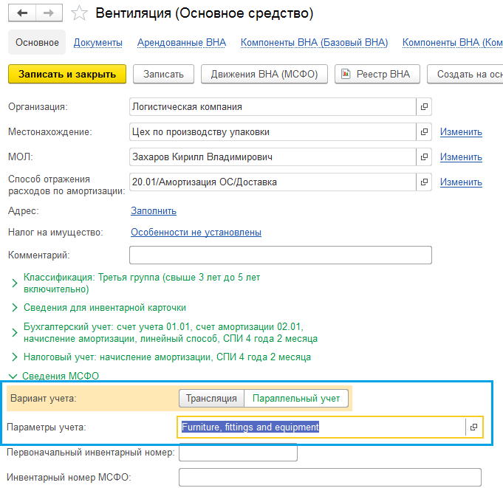
МСФО Параллельный учет по выборочным объектам
Из карточки ОС доступна выверка всех движений по данному объекту
В системе возможно вести параллельный учет отдельных категорий или отдельных объектов ВНА
Notes:
Важной особенностью является то что можно организовать выборочный учет объектов
Для этого в карточке ОС - переключатель и можно задать вариант учета для отдельного ОС и класса - параметры амортизации. профиль отнесения амортизации , счета учета
эти параметры можно задать на этапе ввода объекта в РСБУ - права выдаем
Для незевершенного строительства -тоже можно параллельно - например дату ввода в эксплуатацию можно изменить или сразу принять как ОС
Из карточки ОС доступна выверка движений ВНА - все начисления амортизация - переоценка -как менялся СПИ - на компоненты разложить все операции изменения стоимости

Slide 19
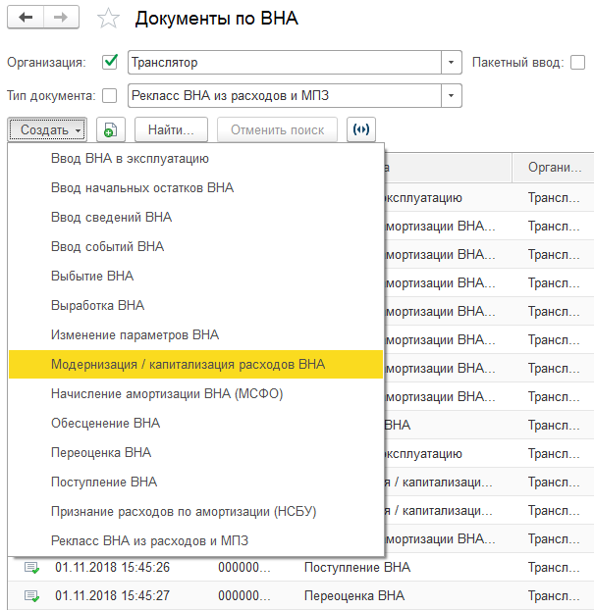
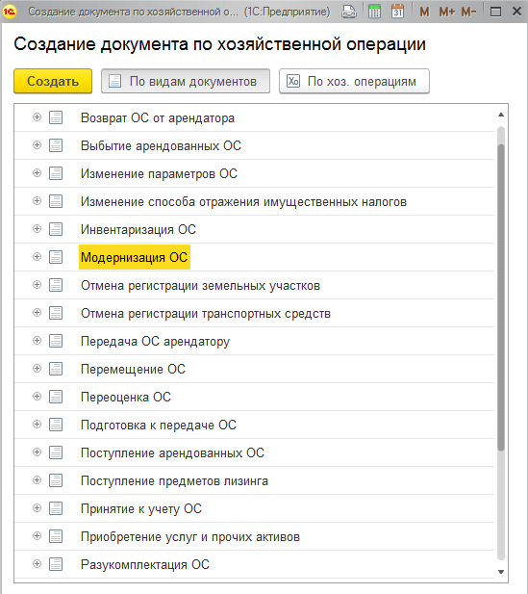
МСФО Расширенные возможности параллельного учета основных средств
Notes:
Расширенный состав документов
В МСФО также можно изменить стоимости вводимого ОС, например включит в его стоимость доп расходы - для этого используется документ Модернизация
например включит в стоимость ОС доп расходы - проценты - которые не включаются РСБУ а капитализируются в МСФО
кор счет указываем - это либо счет затрат -если восстанавливаем из затрат расходы либо счет расчет с контрагентом

Slide 20
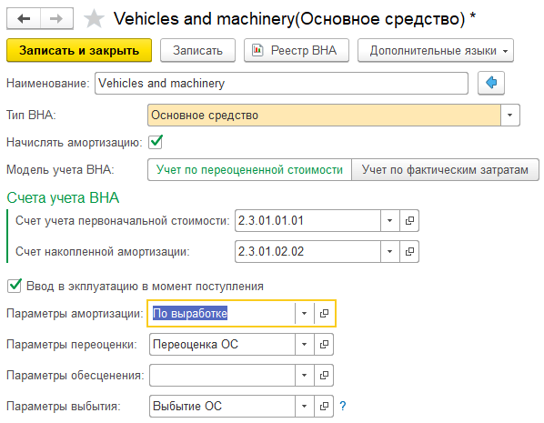
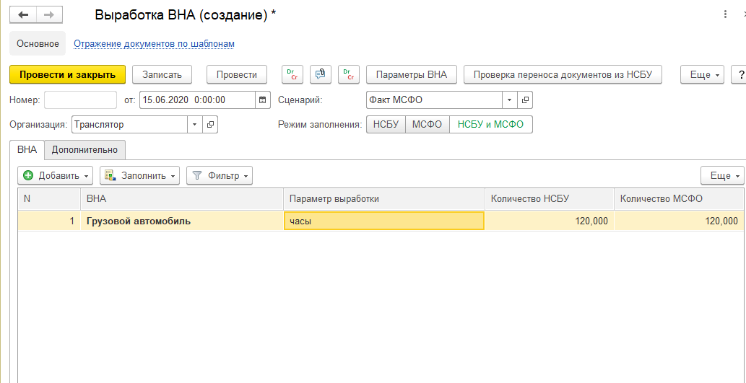
МСФО Параллельный учет по выборочным объектам
Система позволяет организовать выборочной учет объектов ВНА с индивидуальными параметрами учета в МСФО
Notes:
Если хотим изменит параметры ВНА амортизировать по выработке –
документ выработка - мы заполняем параметры выработки из подсистем ГДП

Slide 21
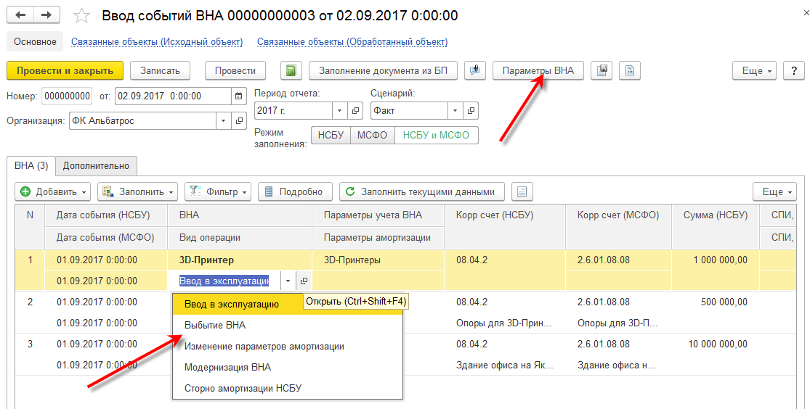
МСФО Пакетный ввод данных
В случае параллельного учета данные по объектам загружаются из НСБУ и корректируются документами МСФО.
В результате можно видеть причины разной стоимости объектов по РСБУ и МСФО.
Аналитика «Вид операции» позволяет автоматически формировать примечания к отчетности на основе проводок
Единые справочники учета ВНА в НСБУ и МСФО
Аналитический учет по видам операций
Контрольный отчет «Движения ВНА»
Notes:
Пакетный ввод создается при помощи это документа по каждому документы РСБУ создается документ МСФО

Slide 22
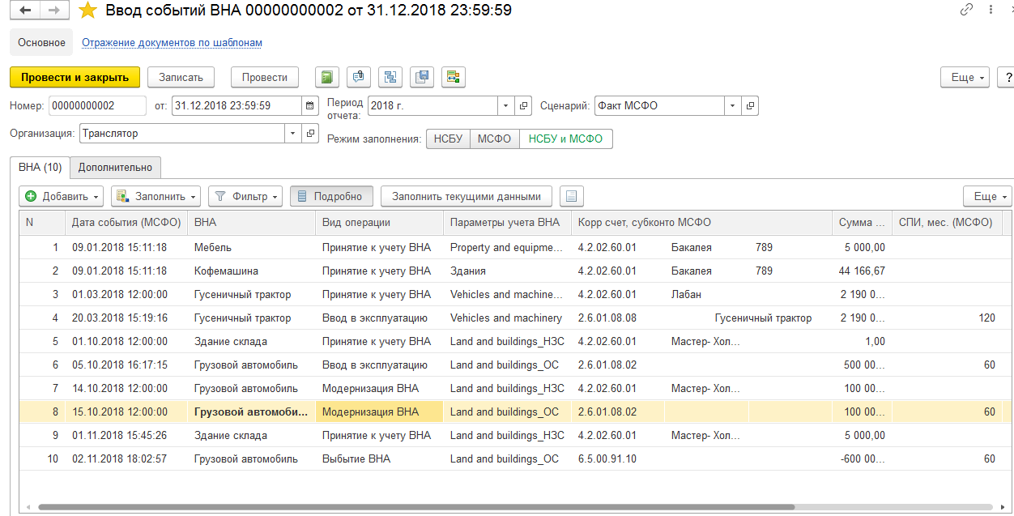
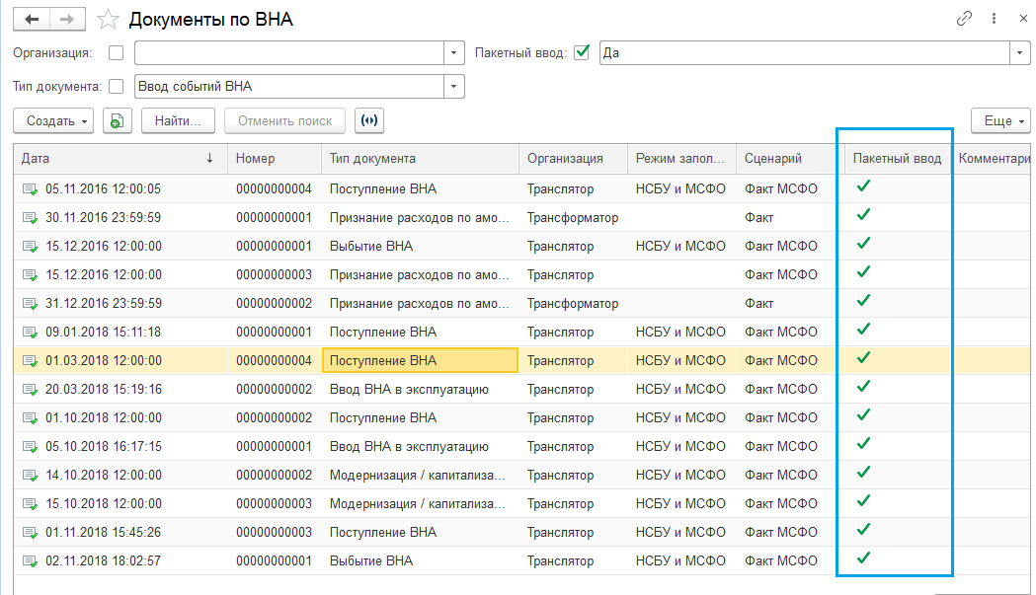
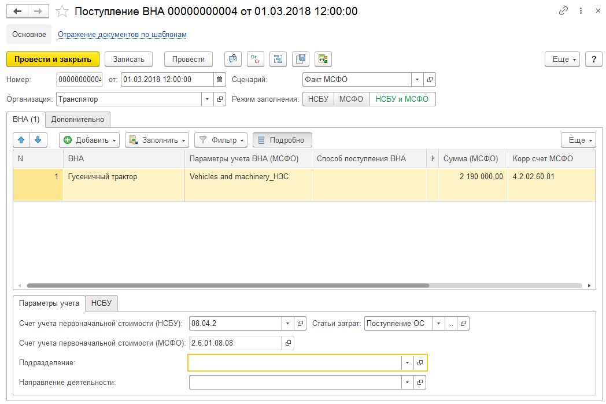
МСФО Расширенные возможности параллельного учета основных средств

Slide 23
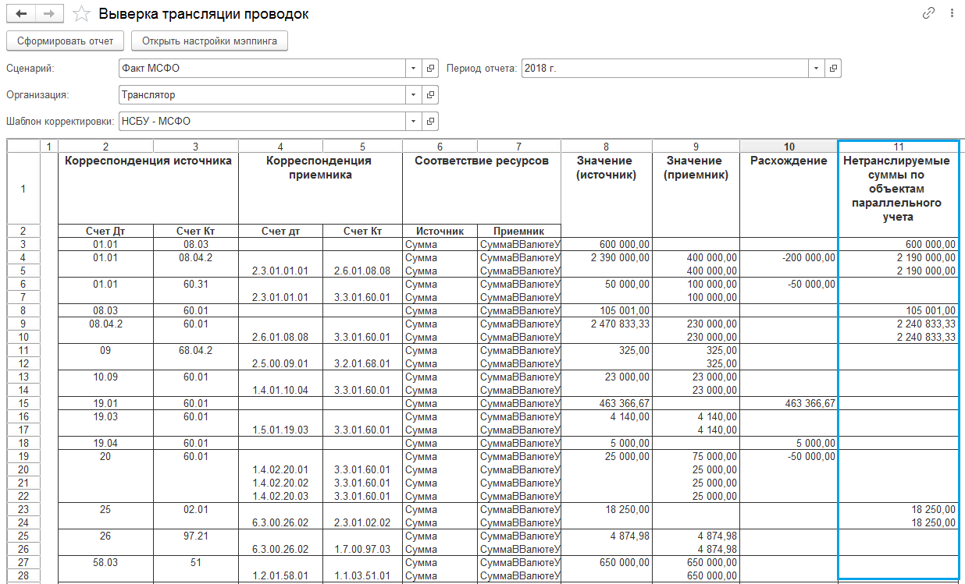
МСФО Сверка данных параллельного учета С НСБУ
Объекты параллельного учёта не попадают в трансляцию. Сумма документов параллельного учета выведена в отделанную колонку.

Slide 24
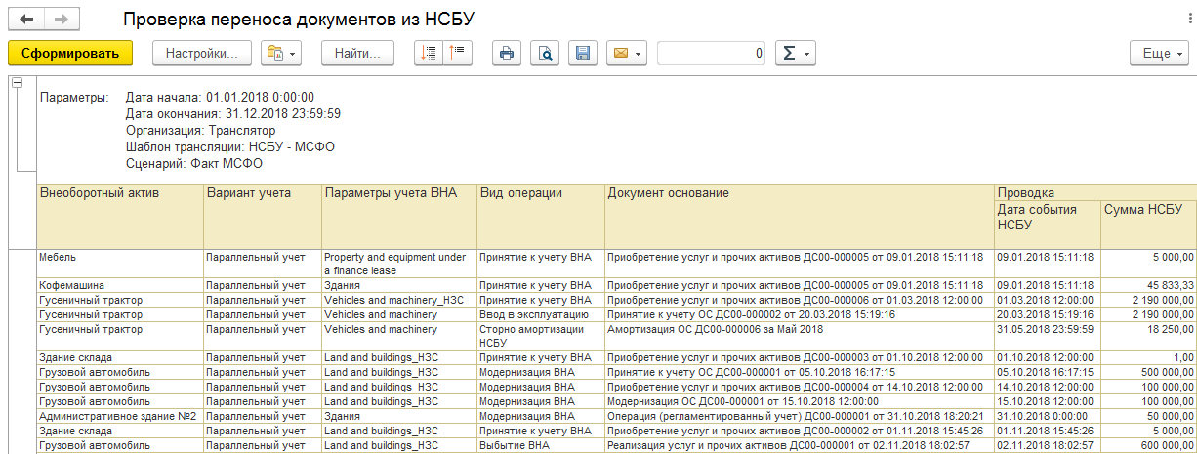
МСФО Сверка данных параллельного учета С НСБУ
Проверка переноса документов из НСБУ позволяет выверить сумму документов проведенных в параллельном учете МСФО и сверить ее с сумой объектов НСБУ
Notes:
Другим отчетом переноса является отчет - выверка данных параллельного учета - проверка переносов документов НСБУ - весь список ОС и все документы моно проверить на какие счета были перенесены и с какой стоимостью

Slide 25
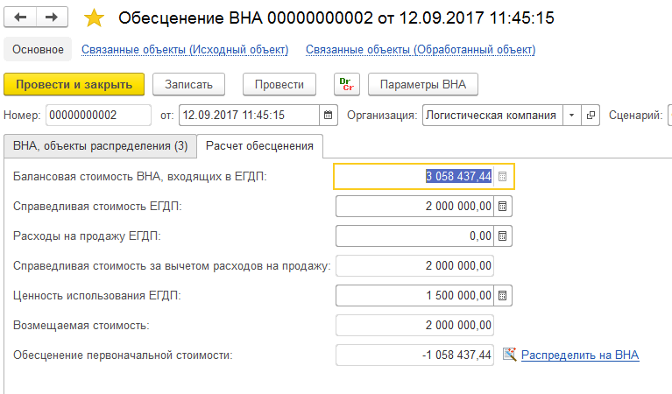
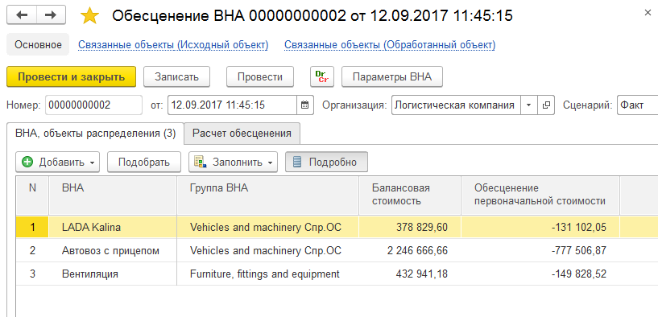
МСФО Обесценение основных средств по IAS 36
Распределение обесценения на все объекты ЕГДП
Отдельный документ учета обесценения
Автоматический подбор объектов, входящих в ЕГДП
Notes:
Ввели в эксплуатацию и предположим что стоимость уменьшилась - есть факторы обесценения в соотв 36 стандартом
Вводим соотв.документ
Амортизация уже будет начисляться с учетом обесценения

Slide 26
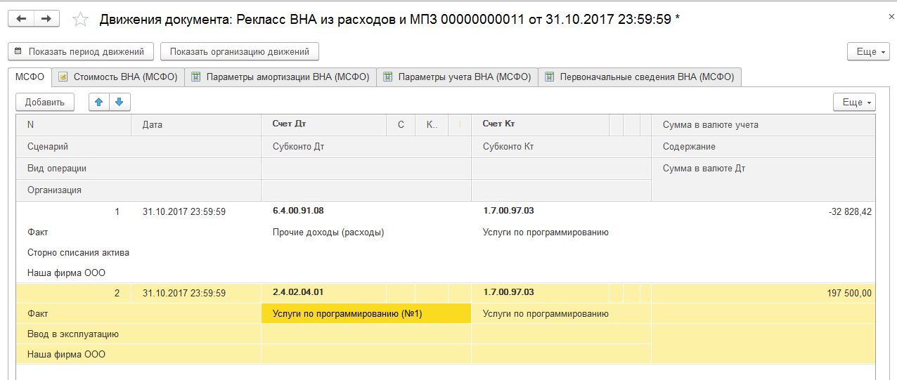
МСФО Возможность реклассификации запасов, РБП или затрат в состав объектов параллельного учета ВНА
Функция рекласса РБП в НМА и ОС перенесена в документ «Рекласс ВНА из расходов и МПЗ»
Программа автоматически сторнирует списания РБП в НСБУ, если данные РБП признаны в МСФО как ОС или НМА
Notes:
В системе параллельно учета предусмотрена реклссфикацию РБП и запасов в состав ВНА
в справочниках РБП и запасов также пересмотрены переключатели - трансляции и паручета
Документ реклассификации позволяет принимать к учету в качестве ВНА и сторнирует списание по РБП по РСБУ - так РБП будет списываться по начислению амортизации
По порогу материальности можно определить параметры реклассификации для запасов в состав ВНА

Slide 27
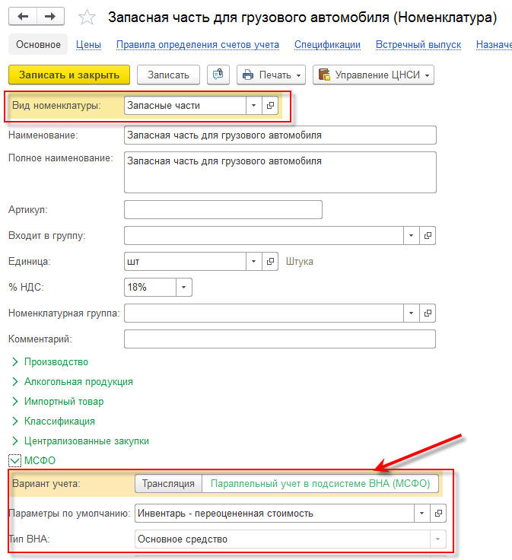
МСФО Расширенные возможности параллельного учета основных средств
Объекты номенклатуры, статьи РБП или затраты можно учитывать параллельно в качестве внеоборотных активов
Например, восстановить нематериальный актив из расходов НСБУ
Для этого нужно указать соответствующий вариант учета в карточке объекта номенклатуры или статьи затрат
27
Notes:
Реклассификация РБП и Запасов осуществляется единым документом.
В справочниках учета РБП и номенклатуры можно установить параметр «параллельный учет» для отдельных позиций или групп запасов или статей расходов будущих периодов.
При установке этого параметра необходимо выбрать счет учета этих статей в МСФО, класс актива, способ амортизации. Кроме того, программа сторнирует списания по этим статьям в российском учете. Например, РБП были отражены в качестве нематериальных активов в МСФО. При этом в НСБУ данные РБП были списаны в отчетном периоде. Программа сторнирует величину списания, таким образом, в МСФО в учете останется нематериальный актив.
То есть мы транслируем данные по РБП - несмотря что установлен параллельный учет -на транзитный счет РБП уходят - тоже 97 и уже после трансляции они будет с него распределяться на расходы периода, на авансы, на счет учета НМА
После трансляции появятся РБП на 97 счет
Далее заполняем документ автоматически Рекласс - туда автоматом и РБП и запасы которые выше порога существенности
Документ отслеживает списания по РБП РСБУ и сторнирует списание
на счете 04 - 97 будет отражены
Из одного РБП можно создать 2-3 объекта с разными сроками эксплуатации например

Slide 28
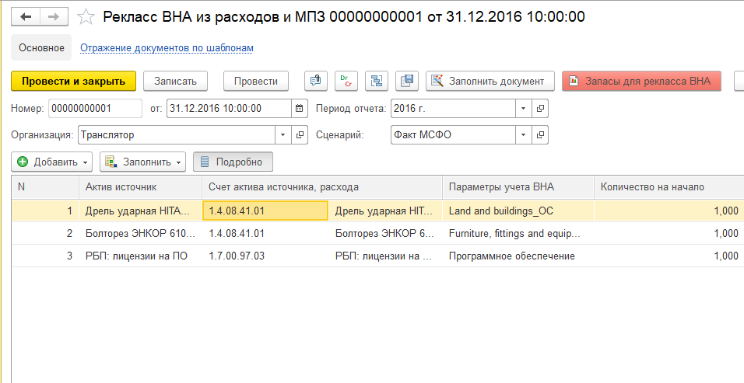
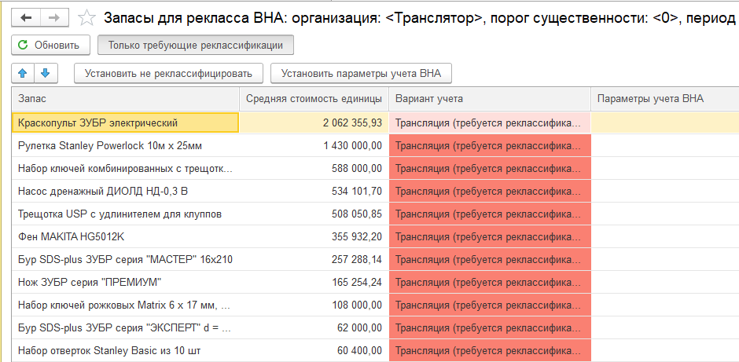
МСФО Расширенные возможности параллельного учета основных средств
Для каждого объекта номенклатуры, стоимость которого превышает порог материальности необходимо выбрать параметры учета в качестве ОС или НЗС.
Программа автоматически находит все объекты запасов, выше заданного порога материальности, чтобы затем признать их в качестве ОС или НЗС. В карточке объекта номенклатуры можно установить флаг «Не реклассифицировать», чтобы данный объект оставался в качестве запасов, несмотря на превышение порога материальности.
Notes:
Реализована функция реклассификации запасов во внеоборотные активы по превышении порога материальности. По запросу пользователя программа находит все объекты запасов, которые превышают заданный порог материальности. Для группы таких объектов или для любого отдельно взятого объекта можно установить параметры учета в МСФО – класс актива, счет, способ амортизации. Либо можно исключить объект или группу объектов из списка и не производить с ними действий по реклассификации.
Программа позволяет проводить реклассификацию затрат или запасов в состав объектов нематериальных активов или основных средств. Например, восстановить расходы по разработке программных продуктов и капитализировать их в качестве нематериальных активов, или расклассифицировать строительные материалы в состав незавершенного строительства.

Slide 29
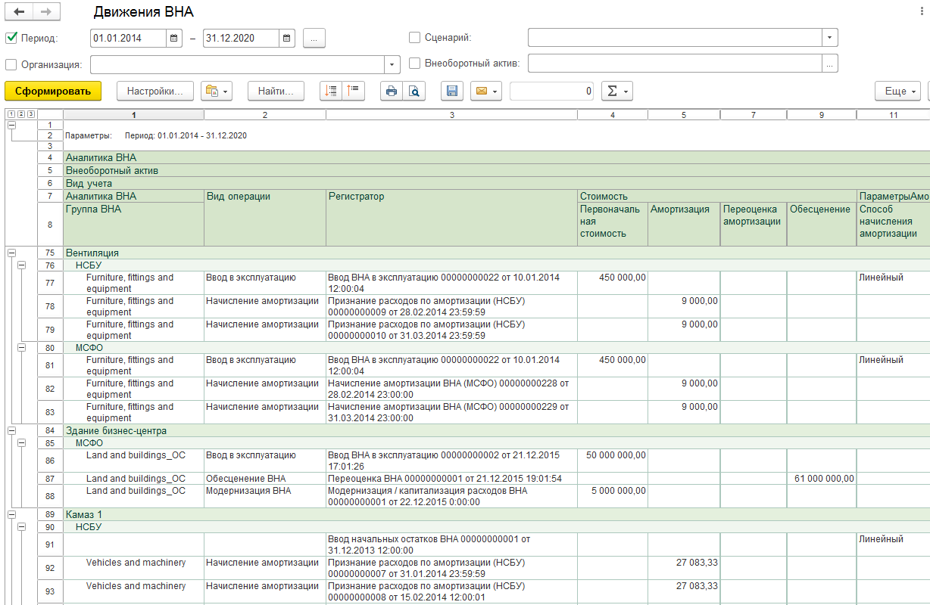
МСФО Отчетность по ВНА
Отчеты позволяет разложить изменение стоимости каждого объекта ВНА по компонентам и отследить все изменения до документа.

Slide 30
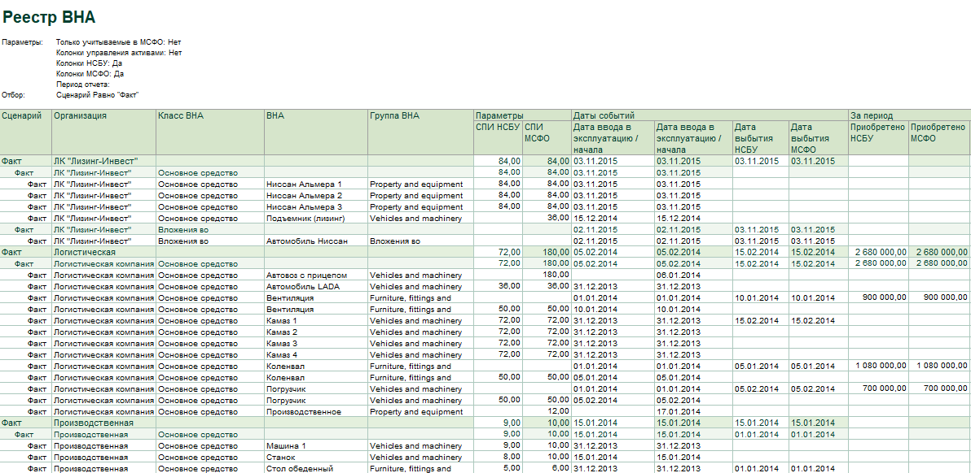
МСФО Отчетность по ВНА
Отчет реестр ВНА позволяет вывести все события параллельного учета

Slide 31
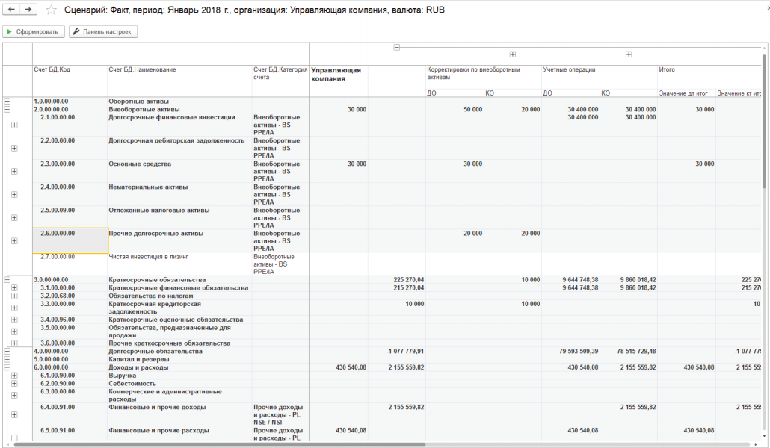
МСФО Трансформационная таблица
В системе формируется отчет –трансформационная таблица по всем счетам учета в разрез видов операций

Slide 32
МСФО – Учет финансовых инструментов

Slide 33
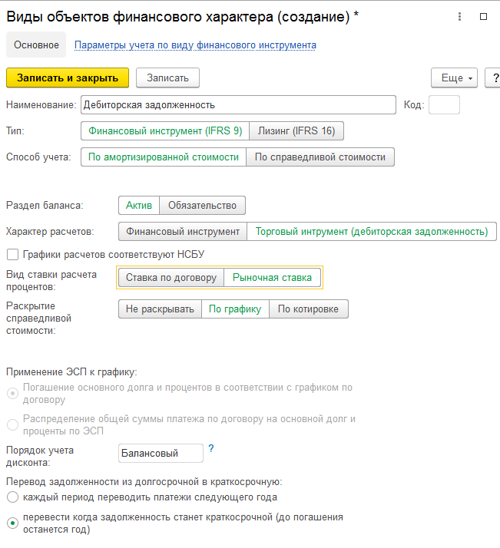
МСФО Ключевые возможности параллельного учета финансовых инструментов
Начисление дисконта по долгосрочным договорам и его амортизация
Включение расходов (комиссий, страховок и т.п.) в процентную ставку и признание их расходом в течение срока действия договора
Автоматическая переоценка котируемых финансовых инструментов в соответствии с актуальными котировками
Пересчет начислений процентов по эффективной ставке по договорам с отсрочкой выплаты процентов
Перевод задолженности из долгосрочной в краткосрочную по графику, актуализация аналитики интервалов погашения задолженности по месяцам
Поддержка аннуитетных платежей и их распределение на основной долг и проценты
Notes:
существенно проработана под стандарты 9, 16, 15
-автоматически рассчитывать дисконт по финансовым инструментам и формировать проводки по начислению и амортизации дисконта; •
- рассчитывать эффективную ставку по кредитам и займам с учетом дополнительных расходов (страховки, комиссии) и признавать такие расходы в течение срока действия договора;
- вести аналитический учет денежных потоков по договорам в соответствии с графиками платежей по IFRS 7; •
-вести учет договоров аренды по IFRS 16:
выделять компонент, не являющийся арендой в составе арендного платежа, обеспечивать постановку на учет имущества, находящегося в аренде и автоматически рассчитывать его стоимость на основе графиков денежных потоков; •
- рассчитывать резерв под ожидаемые кредитные убытки по IFRS 9 и формировать проводки по амортизации/восстановлению резерва в соответствии с требованиями стандарта
Возможность включить доп расходы в процентную ставку
Например если кредит получен и есть доп расходы - страховка банку, консультанты - мы можем принять расходы по методу эффективной ставки по сроку кредита и не признавать эти доп расходы в РСБУ
Если кредит под 10%+ консультанты то ЭПЧ -будут 12% -
Есть опция поддержки аннуитетных платежей программа сама - разбивает выплату на долг и проценты
Есть дисконтирование - есть амортизация дисконта
Есть переоценка котируемых фин инструментов
Есть признание производных фин инструментов
Программа формирует интервалы погашения задолженности - сроки погашения в примечаниях по 7 ифрс
Есть сроки погашения фин инструментов - например 3 месяца - 6 месяцев по каждому договору
КЗ например в реч 3-х столько то реч года только
Есть финансовая аренда поддерживается как выданная так и полученная
Досрочный выкуп реализован
Автоматический расчет резервов под снижение стоимости материалов, а также резервов по сомнительным долгам в «1С:Управлении холдингом» происходит максимально гибко и отвечает всем требованиям стандартов IAS 2, IFRS 9. Пользователь вводит в настройках программы ряд критериев для создания резерва, таких как класс надежности контрагента, срок просрочки, коэффициент оборачиваемости задолженности, регион, цена возможной реализации запасов. Программа автоматически рассчитывает эти параметры для каждого договора с покупателями и каждой позиции запасов, сравнивает с критериями резервирования, заданными пользователем, после чего формирует проводки по начислению, восстановлению или списанию соответствующего резерва.

Slide 34
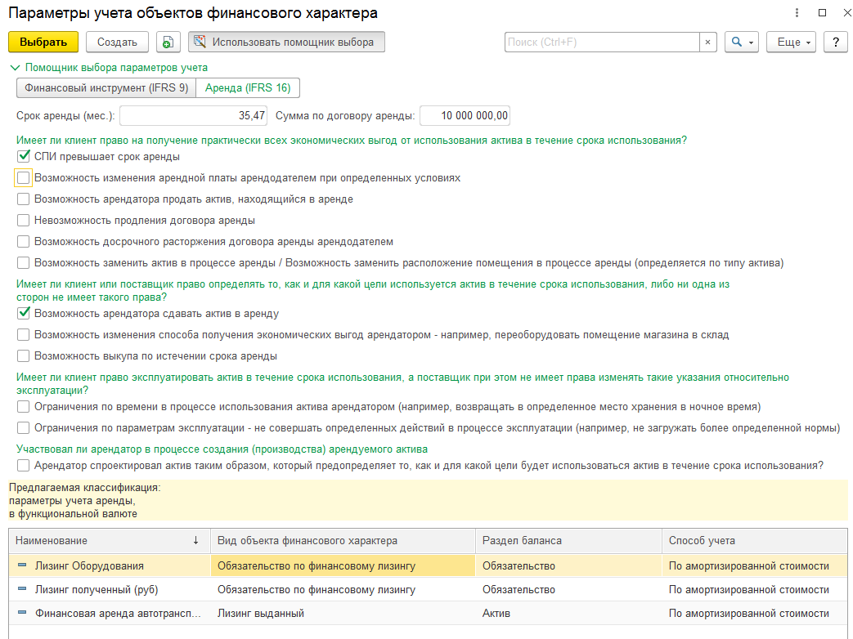
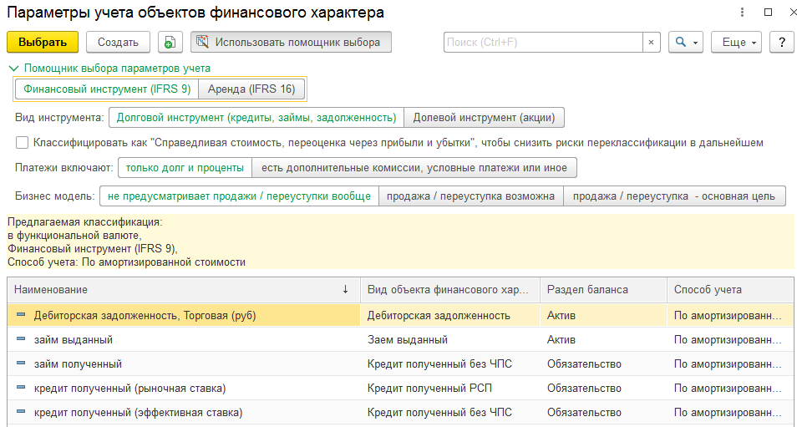
МСФО Ключевые возможности параллельного учета финансовых инструментов
Мастер классификации договоров аренды и финансовых инструментов
Запоминает ответы пользователя на вопросы чек-листа
Формирует аналитический отчет по сравнению параметров договоров и их классификации в учете
Notes:
Мастер классификации ФИ позволяет ответит на вопросы чек листа чтобы определиться с партами - как бизнес модель компании какова структура платежей
- по амортизированной или справедливой стоимости
+ он запоминает ответы и можно сохранить - ответы накладывающие ограничения
и понять почему мы договора как аренду а этот договор не попашет в критерии аренды
Можем выкупить -можем переоборудовать и т д - система рекомендует что это аренда

Slide 35
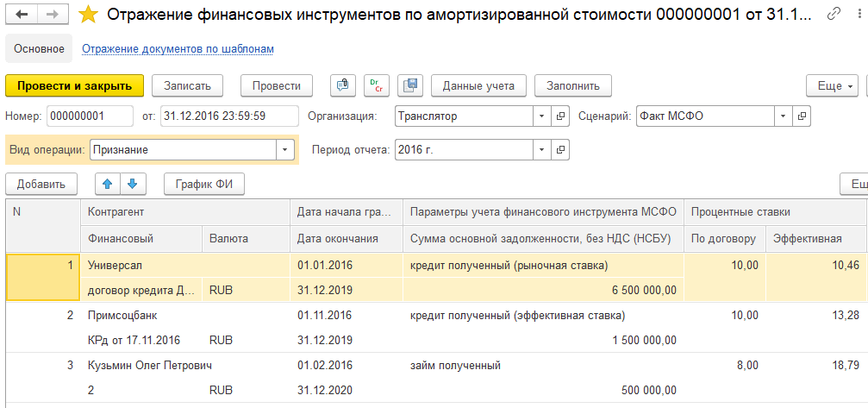
МСФО Процесс переноса данных по финансовым инструментам
Трансляция
Перенос операций по получению займа, начислению и уплате процентов на счета МСФО
Отражение финансовых инструментов по амортизированной стоимости
Ввод графиков начислений и погашений по займу в МСФО
Сторно финансовых доходов и расходов в РСБУ
Сторно процентов, курсовых разниц и переоценок РСБУ
Регламентная операция по финансовым инструментам
Начисление процентов по рыночной ставке
Начисление дисконта, амортизация дисконта
Аналитика по интервалам погашения задолженности
Notes:
Делаем трансляцию все что есть - затем в карточке договора - устанавливаем параметры ФИ
После чего формируем документы отражения - документы отражения заполняются автоматически с договорами у которых партеры учет выставлены
И для таких договор - графики начисления нужно знать - если графики в РСБУ здании то перенесутся, если нет то вручную
Программа все переносит данные из графиков казначейство основной долг и проценты
Мы можем включить доп расходы после этого -услуги консультантов с ндс или без ндс
Рыночная процента савка для начилсения дисконта
например 10% рыночная, а мы меньше взяли - Дисконт - разница между эффективной и рыночной
Если эффеткивная = рыночной - то дисконт будет 0
Если добавить расход то возвратет ЭПС - расход учитывается в графике
Документ сторно - отловит все операции по кредитному договору и по связанным договорим -нармиер наш доп расход
Делаем регламенты операцию - начисляются проводки по ФИ по партерам
начисление дисконта ,амортизация дисконта, начисление процентов распределени езалдженности по интрвалм - проводки в соот с графиком
ОСВ можно вывести и посмотреть движения по ФИ - проводки в разрезе операций

Slide 36
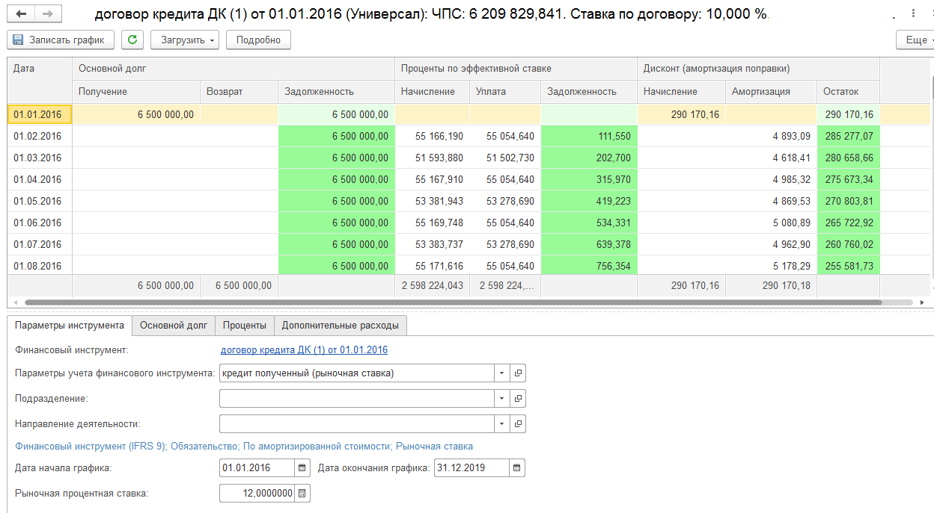
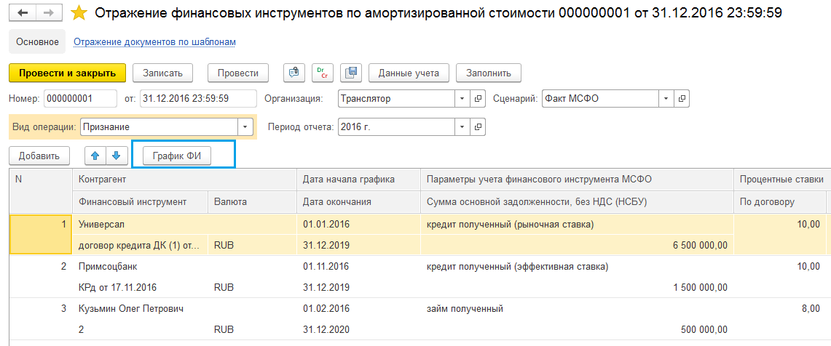
МСФО Учет кредитов и займов
В системе графики финансовых инструментов разделены на основной долг и проценты
Notes:
Кнопка заполнить - программа переносит все договора
Графики раньше не разделялись - теперь разделяются на основной долг и проценты + графики из нескольких частей -
структура колонок меняется в зависимости от вида ФИ
Сейчас графики разделаны - для основного долга и процентов
Графики из нескольких частей можно поддерживаться это позволяет признавать ДЗ не в тот момент как в РСБУ или если несколько получений и траншей
если кредит - долг+процент +дисконт
если ДЗ - колонка реализация и оплата + дисконт
если лизинг - основное срество+задолжнность по лизингну

Slide 37
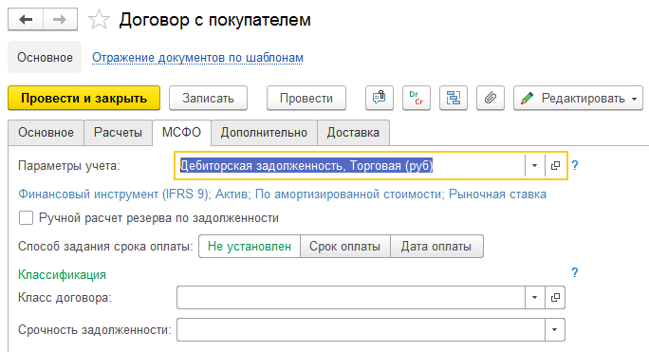
МСФО Поддержка IFRS 15 «Договоры с покупателями»
Несколько компонентов товаров/услуг в одном договоре
Разделение выручки на компоненты по разной номенклатуре
Разный момент признания доходов по разным компонентам
Возможность «свернуть» доход с затратами, если он является компенсацией затрат
Признание авансов в отношении одного из компонентов (отложенный доход)
Notes:
стандарт 15 ввел новшества-
Расходы на компенсацию затрат в составе выручки признавать нельзя- мы должны признать выручку по аренде а компенсацию затрат на элктирчесто свернуть с расходами и уменьшить расходы на эл-во
Момент контроля не всегда совпадает с актами РСБУ - и нужно разделишь выручку на несколько компонентов - признать выручку по продаж продукции и отдельно услугу доставку
Можем дисконтировать ДЗ
Партеры учета ФИ - торговый инструмент
Создаем параметры заводим карточку договори
Заводим документ отражения - график будет либо заполненный либо пустой

Slide 38
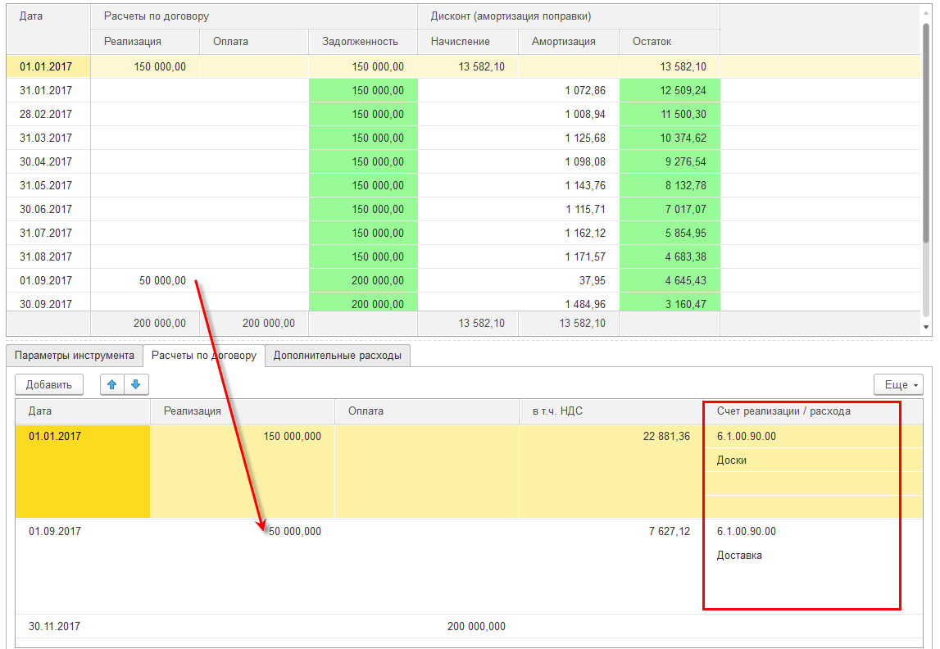
МСФО Поддержка IFRS 15 «Договоры с покупателями»
Регламентная операция по финансовым инструментам отражает начисление выручки и дебиторской задолженности по графику МСФО
Сумма выручки РСБУ сторнируется документом «Сторно доходов и расходов РСБУ»
Если в графике МСФО в результате изменения времени признания выручки возникает долгосрочная дебиторская задолженность, то программа начисляет дисконт по такой задолженности и амортизирует его на регулярной основе методом эффективной процентной ставки.
Notes:
Заполняем график - как мы хотим признать выручку по МСФО
например реализация по срокам отличается - НДС считается автоматически
Оплата с НДС
Счет учета указываем
Если договор долгосрочный то программа рассчитает дисконт ДЗ исходя из рыночной процентной ставки
График записываем и проводим документ сторно - 3 проводки сторно реализации - НДС по реализации - пересняли временно на счет учета авансов НДС пока не будет признана реализация в МСФО и оплату пересняли на 76 счет
Регламентная операция -
1 выручку начислит которые предусмотрели по графику в МСФО
2 списание авансов по НДС на счет реализации - возвращаем на счет реализации за разного момента признания выручки
3 начисление дисконта

Slide 39
МСФО Поддержка IFRS 16 «Аренда»
Notes:
в 16 стандарте расширили критерии признания аренды - различные условия по распряению активами - возмоност перобрудвоать помщение
ввели понятие неарендный компонент
Допустим коммунальные платежи в услуги по ранете - это расходы
если аренда финансово я- ставим как актив или обязательство по ранете - то неарендный прободаем учитывать как расходы
Неарендный компонент поддерживается в системе
График учтивее стоимость НВА + обязательство по ранете - в оплате моно выбелить неарнедынй платеж
Платежи без ндс на погашение обязвтелтсвоа по аренде и проценты
Неарендный - на затраты периода
Есть помощник выбора
В соответствии с МСФО (IAS) 17 арендаторам необходимо было классифицировать аренду либо как финансовую, либо как операционную.
Если аренда классифицировалась как операционная (операционный лизинг), то арендаторы не отражали на балансе ни активов, ни обязательств, - только арендные платежи в качестве расхода в составе прибыли или убытка. Нигде небыло это видно
Новый МСФО (IFRS) 16 устраняет это несоответствие и предписывает учитывать большинство договоров аренды на балансе.
Потому что в новом стандарте МСФО (IFRS) 16 содержится подробное руководство для определения того, является ли ваш договор договором аренды или договором на оказание услуг (договор без аренды). -как раз помощник выбора используется
В соответствии с новым IFRS 16 вам необходимо разделить арендные платежи на те, что включают компонент аренды и те, что не включают аренду, поскольку вам необходимо:
Отразить в учете компонент аренды как аренду согласно IFRS 16 (если он соответствует критериям IFRS 16); а также
Отразить в учете компонент услуг, как и прежде, в большинстве случаев, в качестве расхода в составе прибыли или убытка.

Slide 40
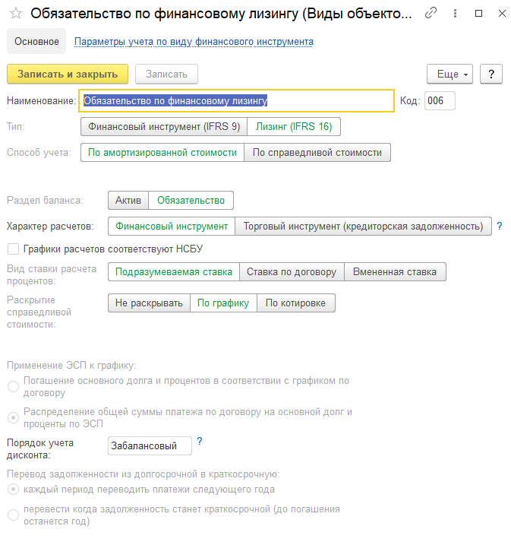
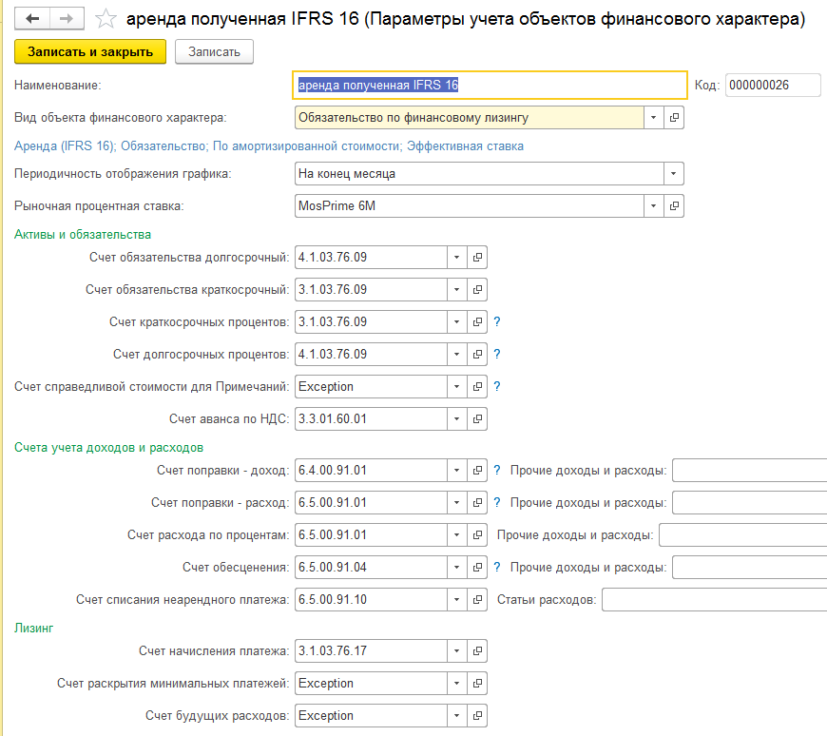
МСФО Поддержка IFRS 16 «Аренда»
Notes:
вид объекта - раздел баланса - актив или обязательство
характер -торговый или финансовый
стандарт с которым учитываем
фин инструмент - только денежные потоки займы вексель - купили продадимся
торговый - потоки товаров или услуг
Переключатель нужен для порядка признания выручки и ДЗ, КЗ
Переключатель применение ЭСП к графику
-Погашение основного долга и процентов в соотв с графиком по договору - программы две вкладки отдельный график для долгов и процентов
-Распеделение общей суммы платежа на основной долг и проценты - единая вкладка по платежам и программа сама будет распределять по долгу и процентов
Порядок учета дисконта
-Балансовый - на отдельном счете учета дисконта в балансе
-Забалансовый - то дисконт учитывается на счете учета фин инструмента -
На счет обязательства сразу начисться - доход или расход по дисканту будет включается процентную ставку
Не будет поправки по дисконту - проценты сразу с учетно рыночной процентной ставки
Амтортизация будет добавляться к сумме процентов - и дисконт будет повращаться за счет более высокой процентной ставки

Slide 41
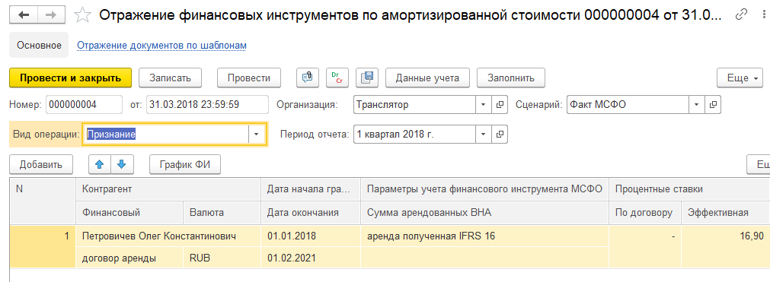
МСФО Поддержка IFRS 16 «Аренда»
График может заполняться автоматически по данным подсистемы «Казначейство»
Систем по кнопке «Заполнить » автоматически заполнит учитываемым ФИ
Notes:
1 Устанавливаем парамтеры партеры - обязательства по лизингу - ифрс 16
счета учета по аренде
2 транслируем данные - палата аренды расхода по аренде
3 трение документов по амортизации стоимости
заполняется автоматически
4 вводим график - все платежи - начислен справочно - система рассчитывается нДС и сумму без ндс сопоставлять со стоимость ю ОС
скажем что 5000 - коммунальные расходы и их не нужно учитывать
указываем ОС
если стоимость имущества известна - ее можно задать вручную - программа рассчитает эсп - суммы в поагешние одлг аи процентов
если не знаем сколько истомит ОС- а знаем раночную процентную ставку- то система обратным счетом - кнопка расчиаттсь стоимость ВНА
5 Сторнируем данные по РСБУ - проводим документ сторно
6 Регламентная операция в качестве расхода только невредный компонент
оплаты как погашение обязетслтва
ставит на учет объект ВНА
начисляется амортизация
признаются проценты по графику
Суммы регламентной операции совпадают с графикам
можно посмотреть остатки по ФИ
Остаток на счетах учета совпадает с остатки по графику - долг разить на долгосрочную и краткосрочную часть
Актив ВНА попадает в реестр - он виден в эксплуатацию -по нему будет начисляться амортизация

Slide 42
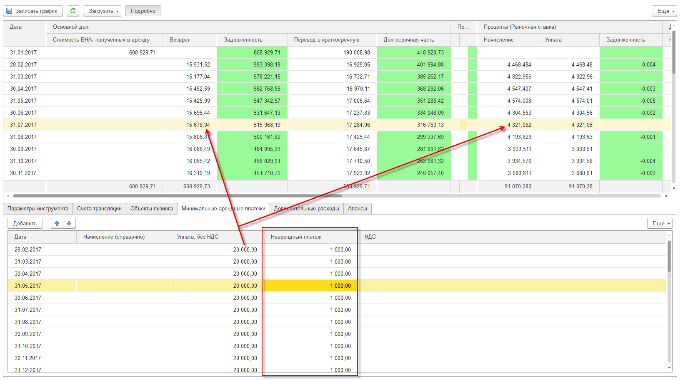
МСФО Поддержка IFRS 16 «Аренда»
Отдельная колонка для ввода неарендного компонента в арендном платежей (например, коммунальных платежей)
Неарендный компонент вычитается из суммы платежа, а остаток распределяется на основной долг и проценты
Notes:
4 вводим график – указаны все платежи - начислен справочно - система рассчитывается НДС и сумму без ндс сопоставлять со стоимость ю ОС
скажем что 5000 - коммунальные расходы и их не нужно учитывать
указываем ОС
если стоимость имущества известна - ее можноо задать вручную - программа расчитает эсп - суммы в поагешние одлг аи процентов
если не знаем сколько истомит ОС- а знаем рыночную процентную ставку- то система обратным счетом - кнопка расчиаттсь стоимость ВНА
5 Сторнируем данные по РСБУ - проводим документ сторно
6 Регламентная операция в качестве расхода только невредный компонент
оплаты как погашение обязетслтва
ставит на учет объект ВНА
начисляется амортизация
признаются проценты по графику
Суммы регламентной операции совпадают с графикам
можно посмотреть остатки по ФИ
Остаток на счетах учета совпадает с остатки по графику - долг разить на долгосрочную и краткосрочную часть
Актив ВНА попадает в реестр - он виден в эксплуатацию -по нему будет начисляться амортизация

Slide 43
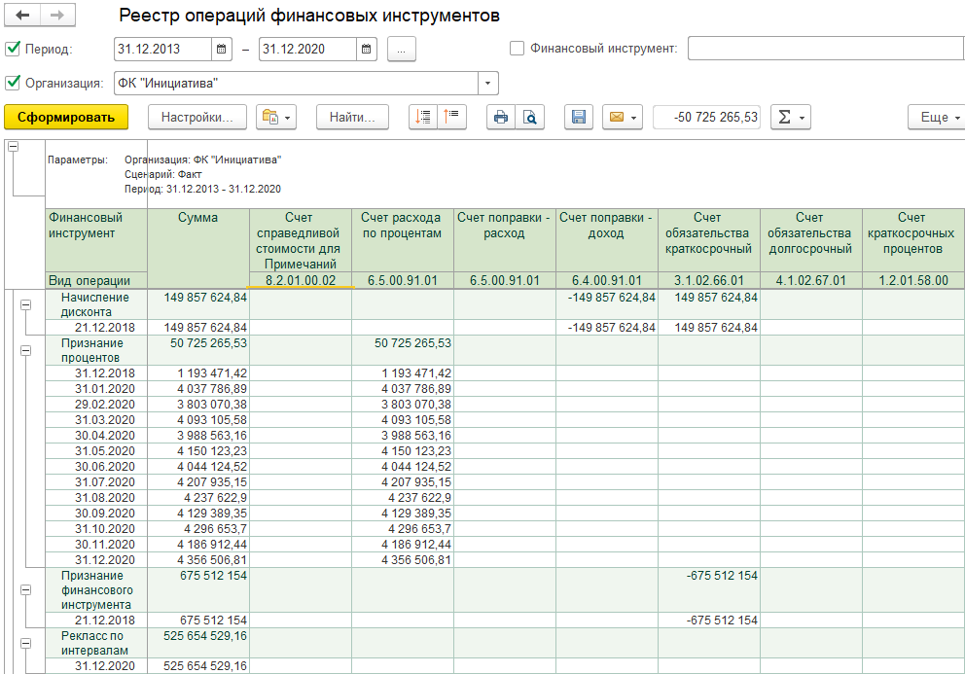
МСФО Поддержка IFRS 16 «Аренда»
Отчет реестр финансовых операций - показывает движение по всем счетам учета финансовым инструментов в разрезе операций
Notes:
Есть отчеты по ФИ - ключевые параметры договоров
Отчет реестр финансовых операций - показывает движение по всем счетам учета финансовым инструментов в разрезе операций - можно увидеть сумму РСБУ и попавши МСФО
Есть отчет - сроки погашения по ФИ

Slide 44
МСФО – Закрытие периода

Slide 45
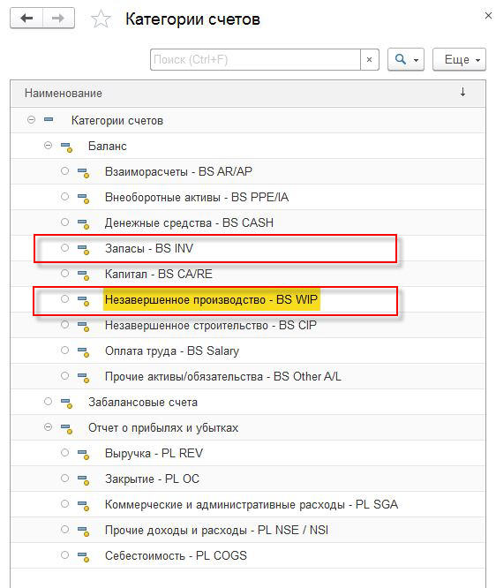
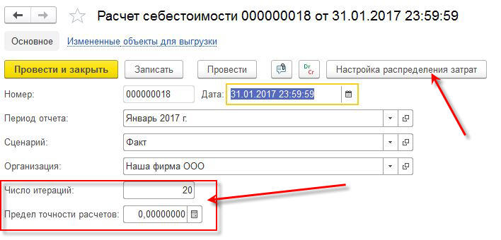
МСФО Расчет себестоимости в МСФО
Счета категорий «Запасы» и «Незавершенное производство» участвуют в расчете себестоимости. Суммы на счетах запасов программа закрывает с учетом поправок МСФО пропорционально количеству списанных запасов. Счета незавершенного производства закрываются на основе «Настроек распределения затрат»
Регламентная операция расчет себестоимости поддерживает циклическое распределение затрат с учетом поправок МСФО.
Notes:
В ПС есть категория счетов
если для счете НЗП или запасы то система будет счета эти обрабатывать и закрывать в сот в с параметрами закрытия
Ком и адм расходы себестоимость -закрывается отдельным документов -Расчет фин результата
Для счетов правильно категорию задать и указать параметры распределения
Перейдем к расчету себестоимости. Для этого в программе используется соответствующая регламентная операция. Расчет себестоимости закрывает счета, для которых установлена категория «Незавершенное производство» или «Запасы». Счета категории «Незавершенное производство» закрываются на основе параметров, заданных в форме «Настройки распределения затрат». Счета учета запасов закрываются пропорционально количеству списанных запасов.
Под термином «закрытие» в данном случае подразумевается списание сумм поправок МСФО, отнесенных на эти счета документами и операциями подсистемы МСФО. Суммы, транслированные из НСБУ в закрытии не участвуют. Программа поддерживает циклическое распределение затрат, когда один счет закрывается на другой, а тот снова частично закрывается на первоначальный счет-источник. Для обработки таких операций в настройках регламентной операции выведен показатель «число итераций».

Slide 46
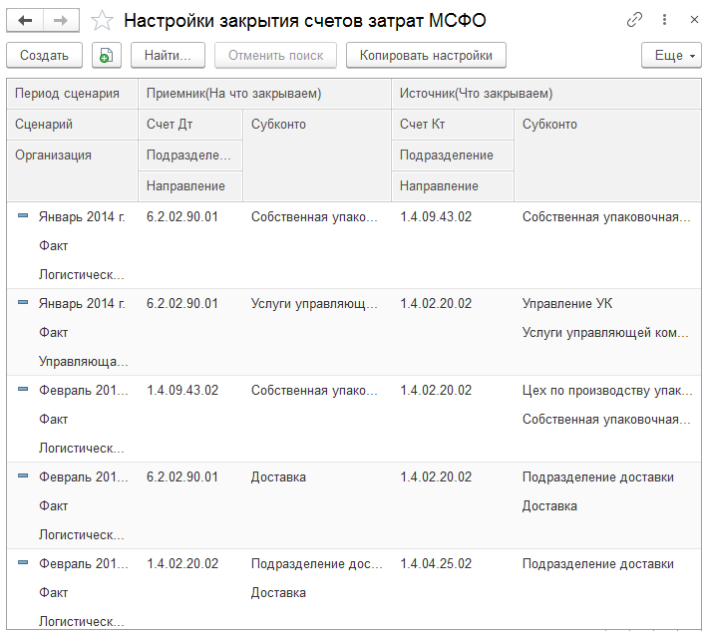
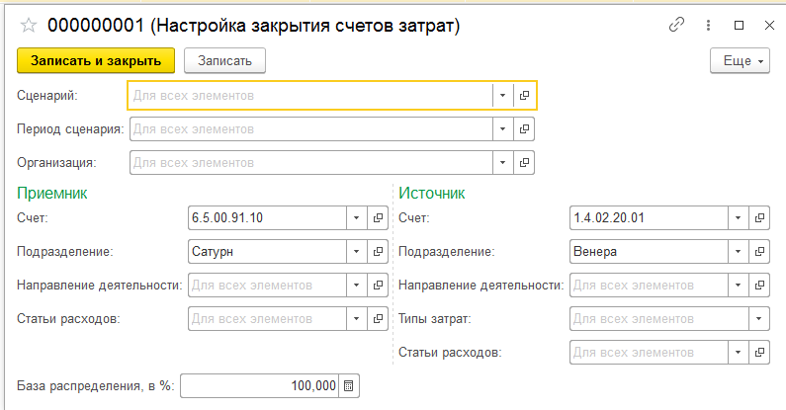
МСФО Быстрое закрытие: выверка план/факта по начислениям
Для каждого счета-источника, который участвует в расчете себестоимости необходимо задать настройки распределения затрат и определить долю, в которой этот счет нужно закрыть на один или несколько счетов-приемников.
Notes:
счет источник и счет приемника - 20 счет на счет 90 - 100 процентов
либо часть на один счет на другой
распределений только для поправок - то мы транслируем 43-20 в полном объеме и наш документ зароет только поправки в результате документов параельного учета
Далее регламентная операция по расчету себестоимости - для каждого месяца в отдельности
В ОСВ после проведения документа видно что остаток по счетам нет - разница по амортизации например была закрыта

Slide 47
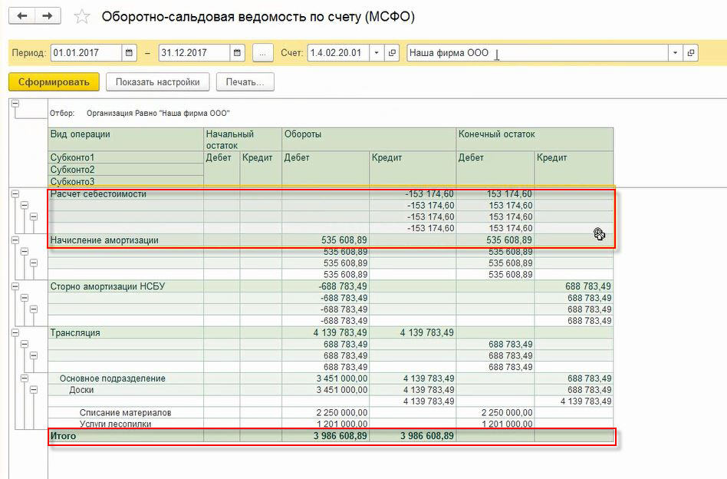
МСФО Расчет себестоимости в МСФО
Панель отчетов МСФО позволяет формировать оборотно-сальдовую ведомость по любому счету в разрезе видов операций.
Расчет себестоимости выделен как отдельный вид операции, которым поправки начисления затрат в МСФО закрываются в соответствии с настройками распределения затрат

Slide 48
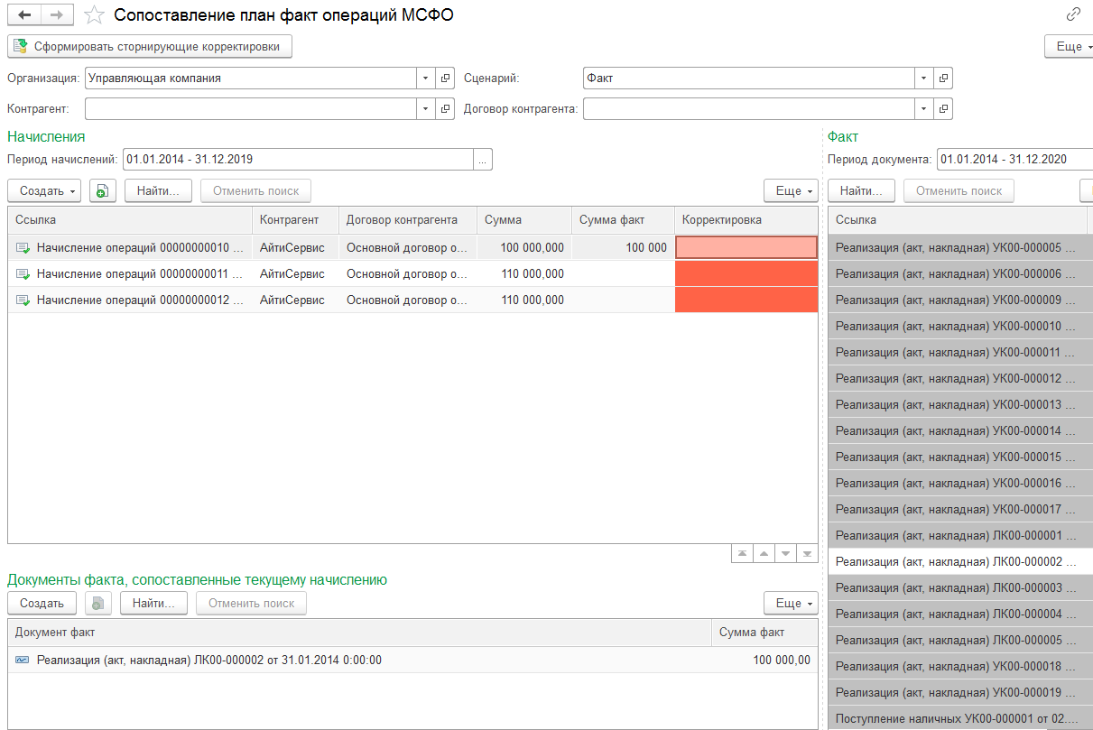
МСФО Быстрое закрытие: выверка план/факта по начислениям
В 1С УХ 3.0 разработан инструмент автоматического поиска фактических данных, соответствующих начислениям (accruals) сделанным в прошлых периодах.
Когда период в МСФО закрыт, а в РСБУ еще нет – документы РСБУ введенные после закрытия МСФО транслируются следующим периодом. Сумма исправлений в ранее проведенных документах также транслируется следующим периодом.
Пользователю необходимо подтвердить какие документы факта соответствуют текущим начислениям, после чего программа автоматически сторнирует неактуальные начисления или сделает проводку на разницу между планом и фактом
Notes:
Плановые операции, по которым отсутствуют первичные документы, можно отразить в МСФО при помощи плановых начислений. В этом случае сумма начисления, статья затрат и другие параметры будут взяты из бюджета и проведены в учете по МСФО. Для мониторинга актуальности плановых начислений в системе имеется функция план-фактного сопоставления начислений. Можно провести отбор по статье затрат, названию контрагента или другим параметрам и проверить, были ли проведены в отчетном периоде фактические расходы, соответствующие сделанным ранее начислениям. Пользователю необходимо подтвердить, какие документы факта соответствуют текущим начислениям, после чего программа автоматически сторнирует неактуальные начисления или сделает проводку на разницу между планом и фактом. Такой подход позволяет сопоставлять неравные по сумме начисления, когда одному плановому расходу соответствуют несколько документов, подтверждающих факт, а также сопоставлять начисления разных периодов, не последовательно идущих друг за другом.
Для мониторинга актуальности начислений в системе имеется инструмент сопоставления план-факта по начислениям. Не всегда сделанные начисления требуется сторнировать в следующем отчетном периоде и заменять на фактические данные о расходе. При ежемесячной подготовке отчетности, прежде чем поступят документы, подтверждающие факт может пройти 2 или 3 месяца, в течение которых расход продолжает отражаться в учете по плановой величине.
Окно сопоставления план-факта по начислениям позволяет провести отбор по статье затрат, названию контрагента или другим параметрам и проверить были ли проведены в отчетном периоде фактические расходы, аналогичные сделанным ранее начислениям.
Пользователю необходимо подтвердить, какие документы факта соответствуют текущим начислениям, после чего программа автоматически сторнирует неактуальные начисления или сделает проводку на разницу между планом и фактом. Подтверждение производится путем перетаскивание суммы расхода в левую нижнюю часть экрана.
Такой подход позволяет сопоставлять неравные по сумме начисления, когда одному плановому расходу соответствует несколько документов, подтверждающих факт, а также сопоставлять начисления разных периодов, не последовательно идущих друг за другом. Например, начисления января, февраля и марта и факт апреля (общей суммой за 3 месяца).

Slide 49
МСФО – Консолидация, ВГО

Slide 50
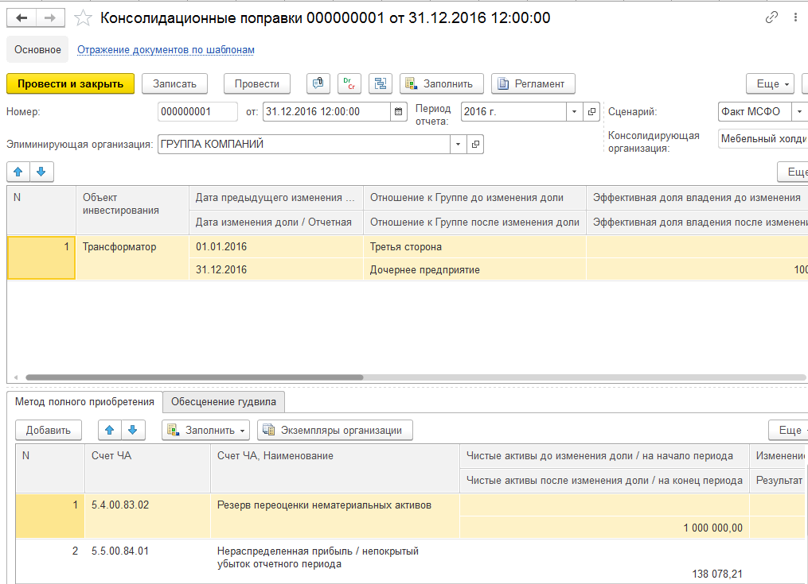
МСФО Консолидация данных: периметр консолидации и его изменение
Автоматизированы консолидационные поправки:
расчет эффективных долей владения с учетом встречных и косвенных инвестиций;
расчет гудвила и неконтрольных долей участия;
исключение инвестиций против капитала;
исключение внутригрупповых расчетов и нереализованных прибылей;
расчет трансляционного резерва.
Notes:
Консолидация отчетности в «1С:Управлении холдингом» поддерживает сложные периметры групп, включающие косвенное, перекрестное и кольцевое владение дочерними компаниями. В программе автоматизированы расчет гудвилла и неконтрольных долей, исключение инвестиций против капитала, расчет трансляционного резерва. Программа поддерживает как полную консолидацию, так и консолидацию ассоциированных и совместно контролируемых предприятий по методу долевого участия.

Slide 51
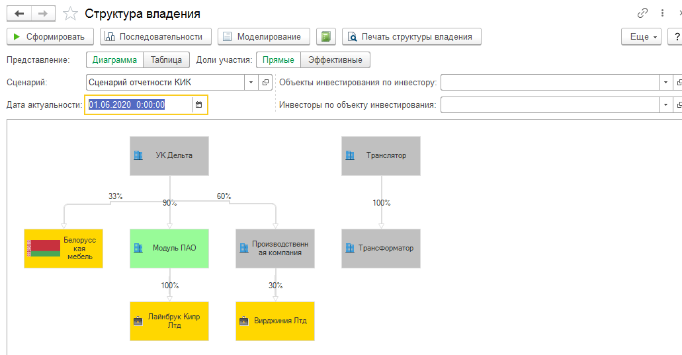
МСФО Консолидация данных: периметр консолидации и его изменение
В 1С.УХ автоматически рассчитывается эффективная доля участия для периметра компаний, включающего элементы косвенного и перекрестного владения
Notes:
Автоматизированы стандартные алгоритмы элиминации задолженностей, операций куплипродажи ТМЦ, реализованы расчет и элиминация нереализованной маржи в активах группы.

Slide 52
МСФО Сверка ВГО
Общая схема процесса сверки и урегулирования ВГО
Схема процесса исключения ВГО и нереализованной прибыли
Настройка параметров сверки
Сверка
ВГО
Портал сверки ВГО и ввод комментариев по расхождениям
Настройка параметров исключения (элиминации) ВГО
Исключение ВГО
Инициализация спора и закрытие сверки
Запуск процесса исключения ВГО
Отчеты по сверке и контроль хода сверки
Notes:
Портал сверки ВГО позволяет упростить и ускорить процесс сверки за счет прямого контакта между исполнителями дочерних обществ, систематизации причин расхождений и автоматизации работы по их урегулированию. Портал позволяет автоматизировать работу по согласованию причин расхождений между исполнителями без участия посредника со стороны управляющей компании. Это возможно благодаря автоматическим оповещениям о наличии расхождений и о новых комментариях контрагентов в отношении данных расхождений.

Slide 53
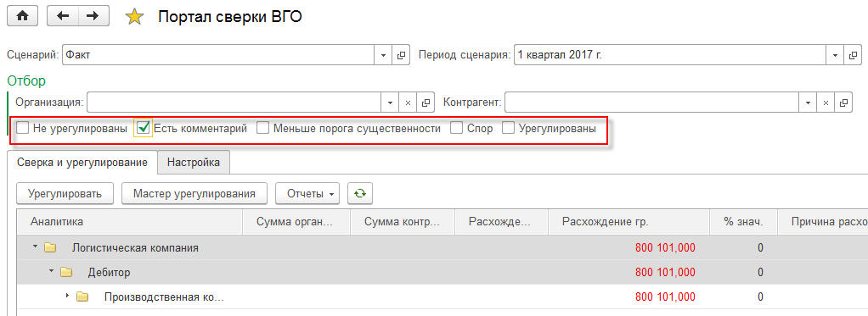
МСФО Сверка ВГО: работа с порталом сверки
В портале сверки ВГО предусмотрены фильтры, позволяющие делать отбор расхождений по определенным условиям
Можно вывести расхождения, которые не прокомментированы и при этом выше определенного порога
Также можно отобразить все расхождения, по которым стороны не согласны друг с другом (спор), или сделать отбор по другим параметрам
Все расхождения ниже порога существенности можно списать на счет, заданный в настройках шаблона сверки при помощи «Мастера урегулирования»
53

Slide 54
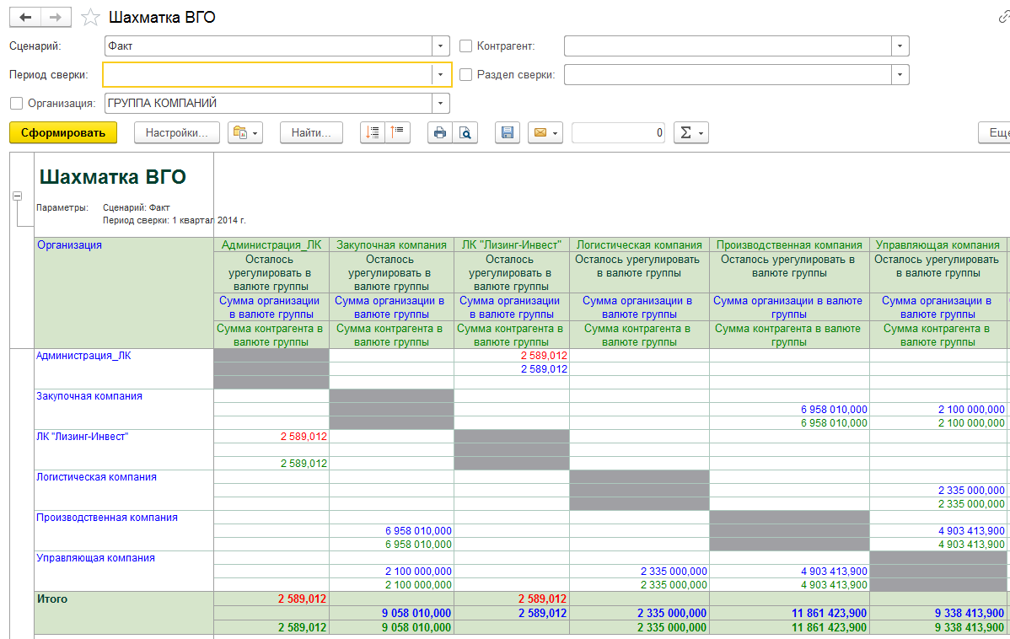
МСФО Сверка ВГО: работа с порталом сверки

Slide 55
МСФО – Управление процессом

Slide 56
МСФО Сверка ВГО: работа с порталом сверки
Закрытие периода и выпуск отчетности можно организовать в виде стандартизованного процесса.
Благодаря функциям оповещения, пакетной обработки и контроля сроков дополнительно повышается управляемость, сокращается трудоемкость и длительность процесса закрытия.

Slide 57
МСФО Сверка ВГО: работа с порталом сверки
Инструменты управления процессом закрытия позволяют контролировать ход закрытия, в том числе во внешних учетных системах.

Slide 58
МСФО – Подготовка отчётности, анализ данных

Slide 59
МСФО Подготовка отчётности
Консолидирован-ная отчетность
Расшифровка по дочерним обществам
Отчетность по дочернему обществу
Расшифровка показателей отчета
Оборотно-сальдовая ведомость
Карточка счета
Расшифровки до документа внешних информационных баз
Notes:
. В большинстве случаев возможна последовательная расшифровка от консолидированного показателя отчета МСФО до проводки РСБУ.

Slide 60
МСФО Подготовка отчётности
Отчётные формы заполняются автоматически по данным регистра МСФО
Представление финансовой отчетности возможно в виде «книги» с возможностью комментирования данных каждой страницы

Slide 61
МСФО Подготовка отчётности
Возможность сохранения пакета отчетности и комментариев в файлы форматов Microsoft Excel, Microsoft Word, Adobe Acrobat Reader, НTML и других;

Slide 62
МСФО
1С:Управление Холдингом - МСФО
1С:ERP Управление Холдингом
- МСФО
Параллельный учет ОС, НКС, НМА, РБП, Запасов
Загрузка данных из внешних систем
МСФО в разрезе подразделений и направлений деятельности
Быстрое закрытие и портал начислений
Расчет поправок по заданной формуле (шаблону)
Параллельный учет финансовых инструментов
Портал сверки и исключения ВГО
Трансформационные корректировки по данным оперативного учета
Пересчет отложенных налогов
Отчетность по КИК
Независимый от РСБУ механизм переоценки валют
Трансформационная модель учета (формы сбора данных)
Расширенный состав документов параллельного учета ОС
Независимый от РСБУ механизм закрытия счетов
Консолидация, приобретение и выбытие бизнеса
Конструктор отчетных форм
Поддержка IFRS 15 и IFRS 16

Slide 63
www.1c-mining.ru
company@sinergo.ru
+7 (3843) 322-101

